Slide 1


X
Logo Company
Membuat model Regression dan
Clustering
Kalbe Nutritionals Data Scientist Virtual Internship Program VIX
Presented by
Abdul Ghofur

Slide 2

Disclaimer
Kalian dapat mengganti design template ini sesuai kreativitas kalian.
Template ini hanya bertujuan untuk memberikan gambaran isi konten yang wajib dibuat oleh peserta.

Slide 3

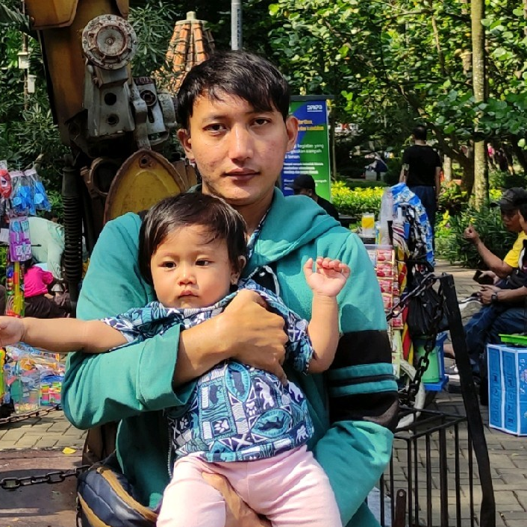
Insert your photo here
Abdul
Ghofur
My Profesional Experience
Web Developer - 2017
Build a complaint ticket management web application using Laravel
About Me
React Native Developer - 2019 to Now
Hello, I'm ghofur. A react native developer for about three years. I am currently interested in pursuing a career and opportunities as a data analytic or data scientist.
Build a complaint ticket management mobile application, attendance, smart patrol using React Native

Slide 4
Case Study
A. Dari tim inventory, kamu diminta untuk dapat membantu
memprediksi jumlah penjualan (quantity) dari total
keseluruhan product Kalbe:
Tujuan dari project ini adalah untuk mengetahui perkiraan quantity product yang terjual sehingga tim inventory dapat membuat stock persediaan harian yang cukup.
Prediksi yang dilakukan harus harian.
B. Dari tim marketing kamu diminta untuk membuat cluster/segment customer berdasarkan beberapa kriteria:
Tujuan dari project ini adalah untuk membuat segment customer.
Segment customer ini nantinya akan digunakan oleh tim marketing untuk memberikan personalized promotion dan sales treatment.

Slide 5
Hasil Pengerjaan

Slide 6
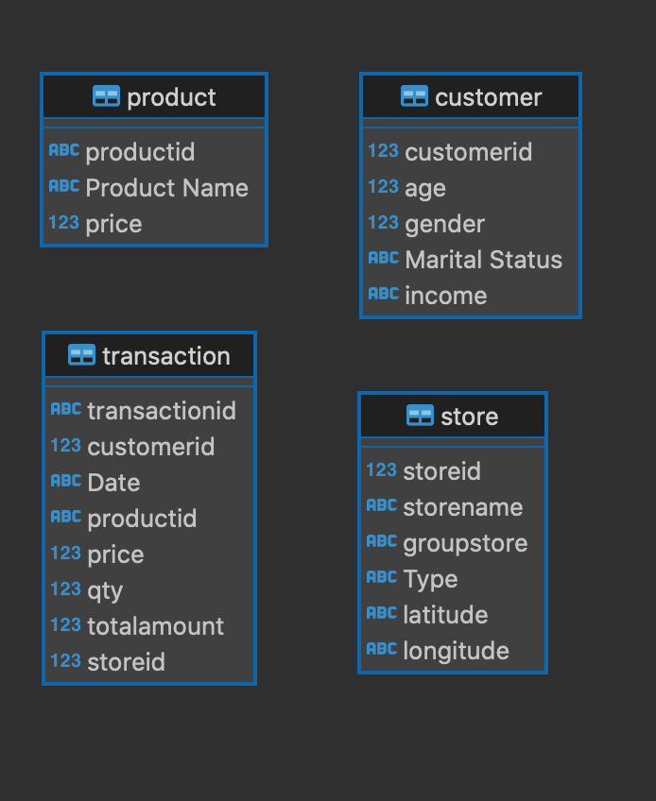
Tabel
Tabel transaction adalah tabel utama yang nanti akan digunakan untuk menganalisa data

Slide 7
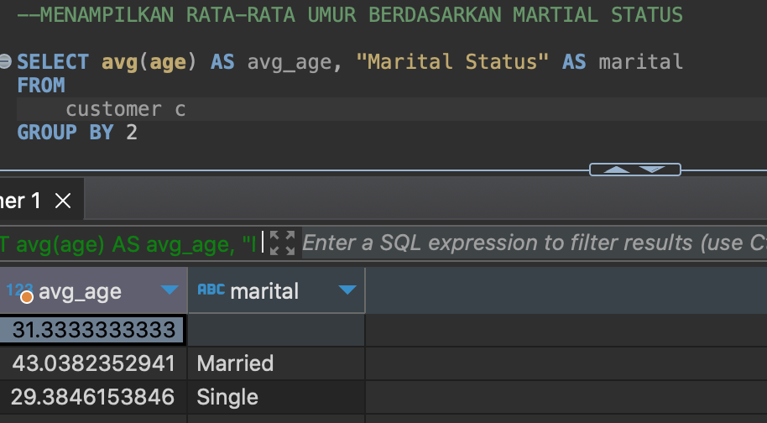
Tabel
Menampilkan rata-rata umur berdasarkan status marital

Slide 8
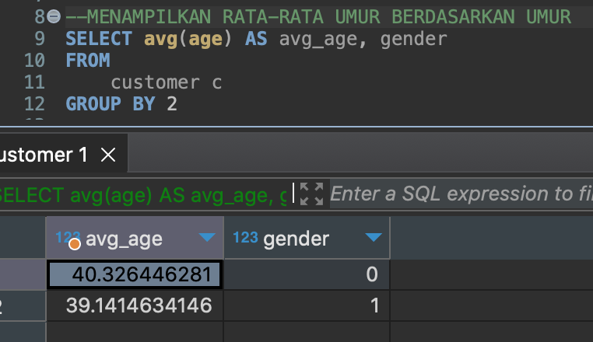
Tabel
Menampilkan rata-rata umur berdasarkan gender.

Slide 9
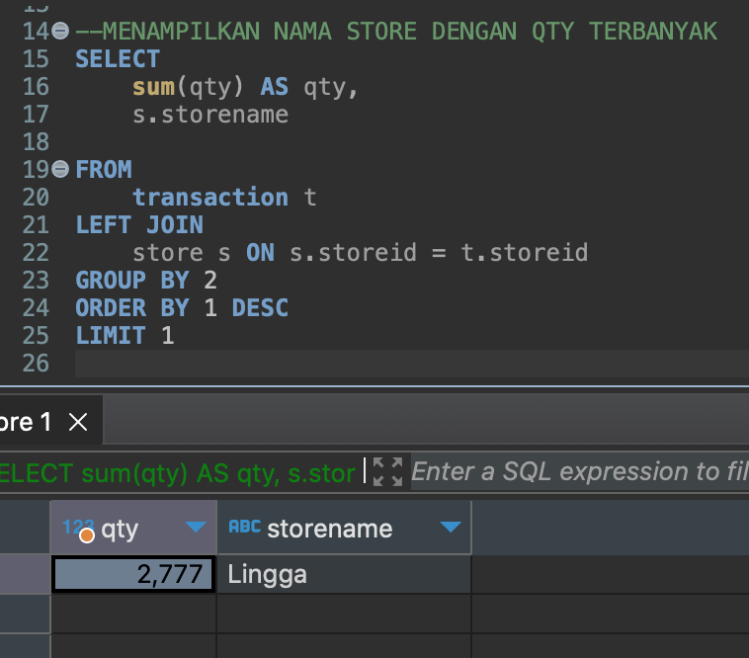
Tabel
Menampilkan nama store dengan qty terbanyak.

Slide 10
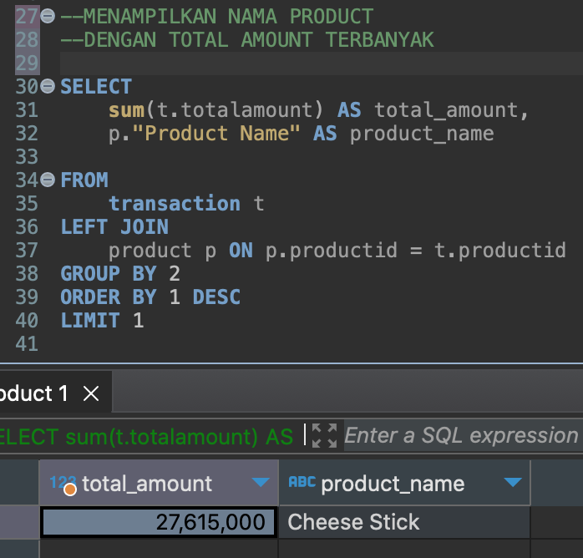
Tabel
Menampilkan nama produk dengan total amount terbanyak.

Slide 11
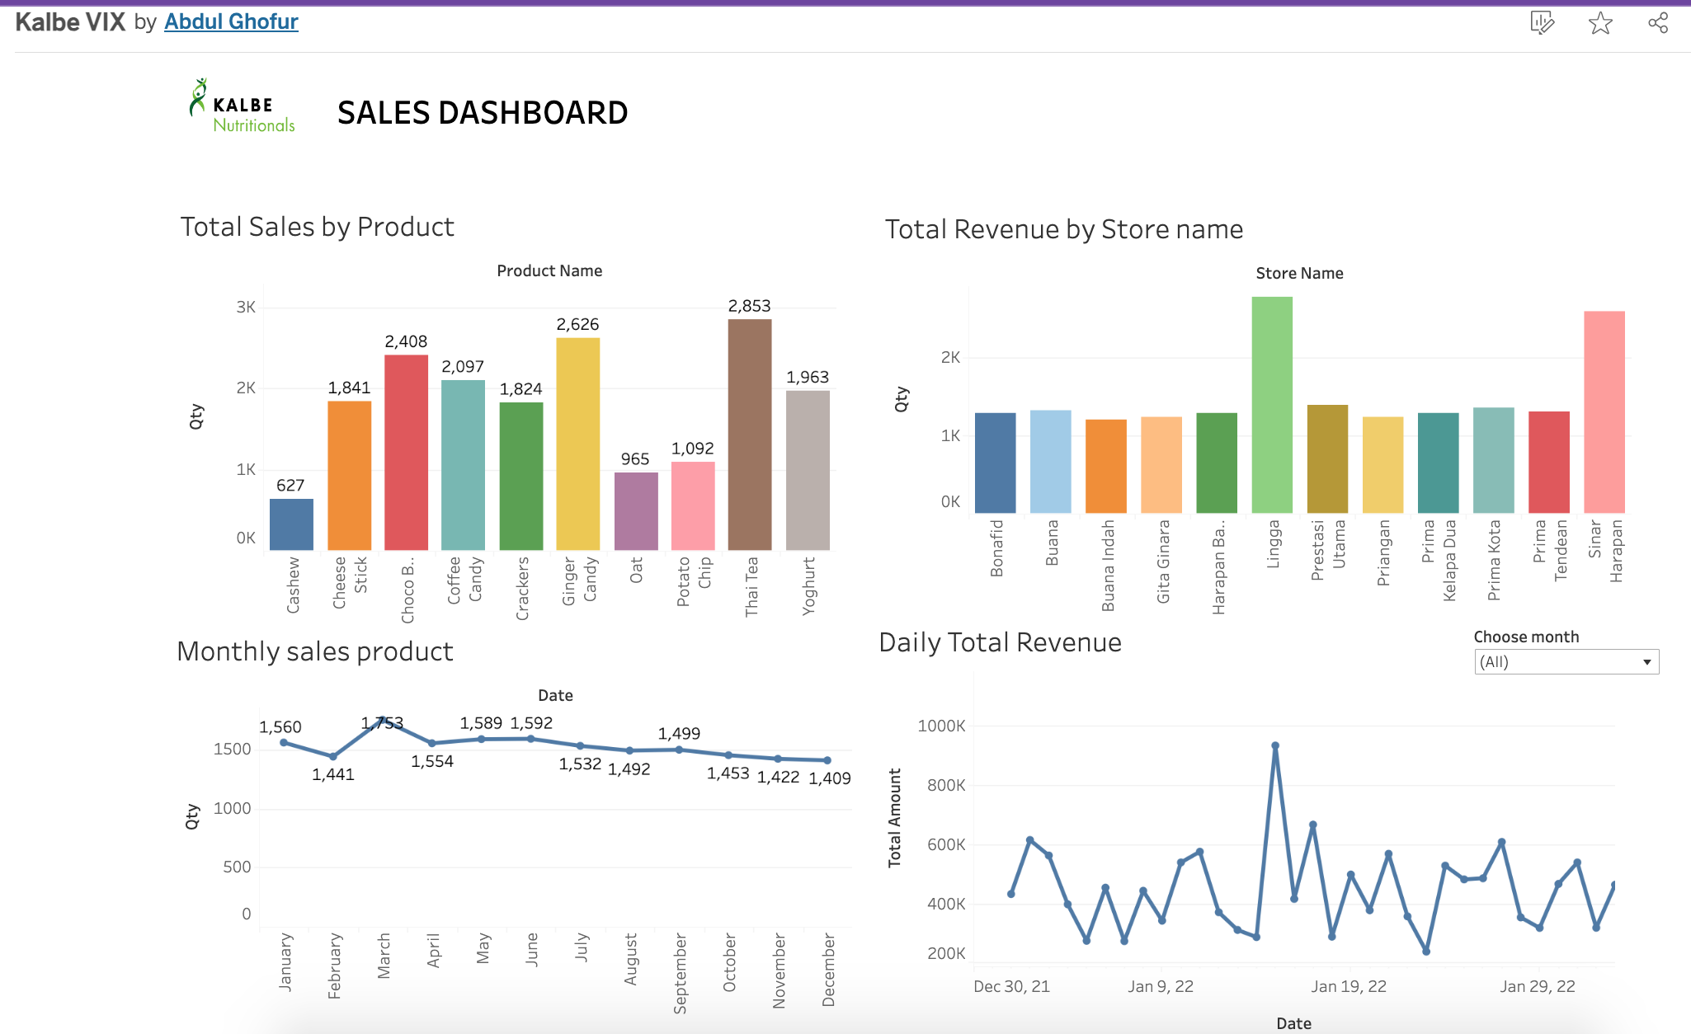
Dashboard Sales

Slide 12
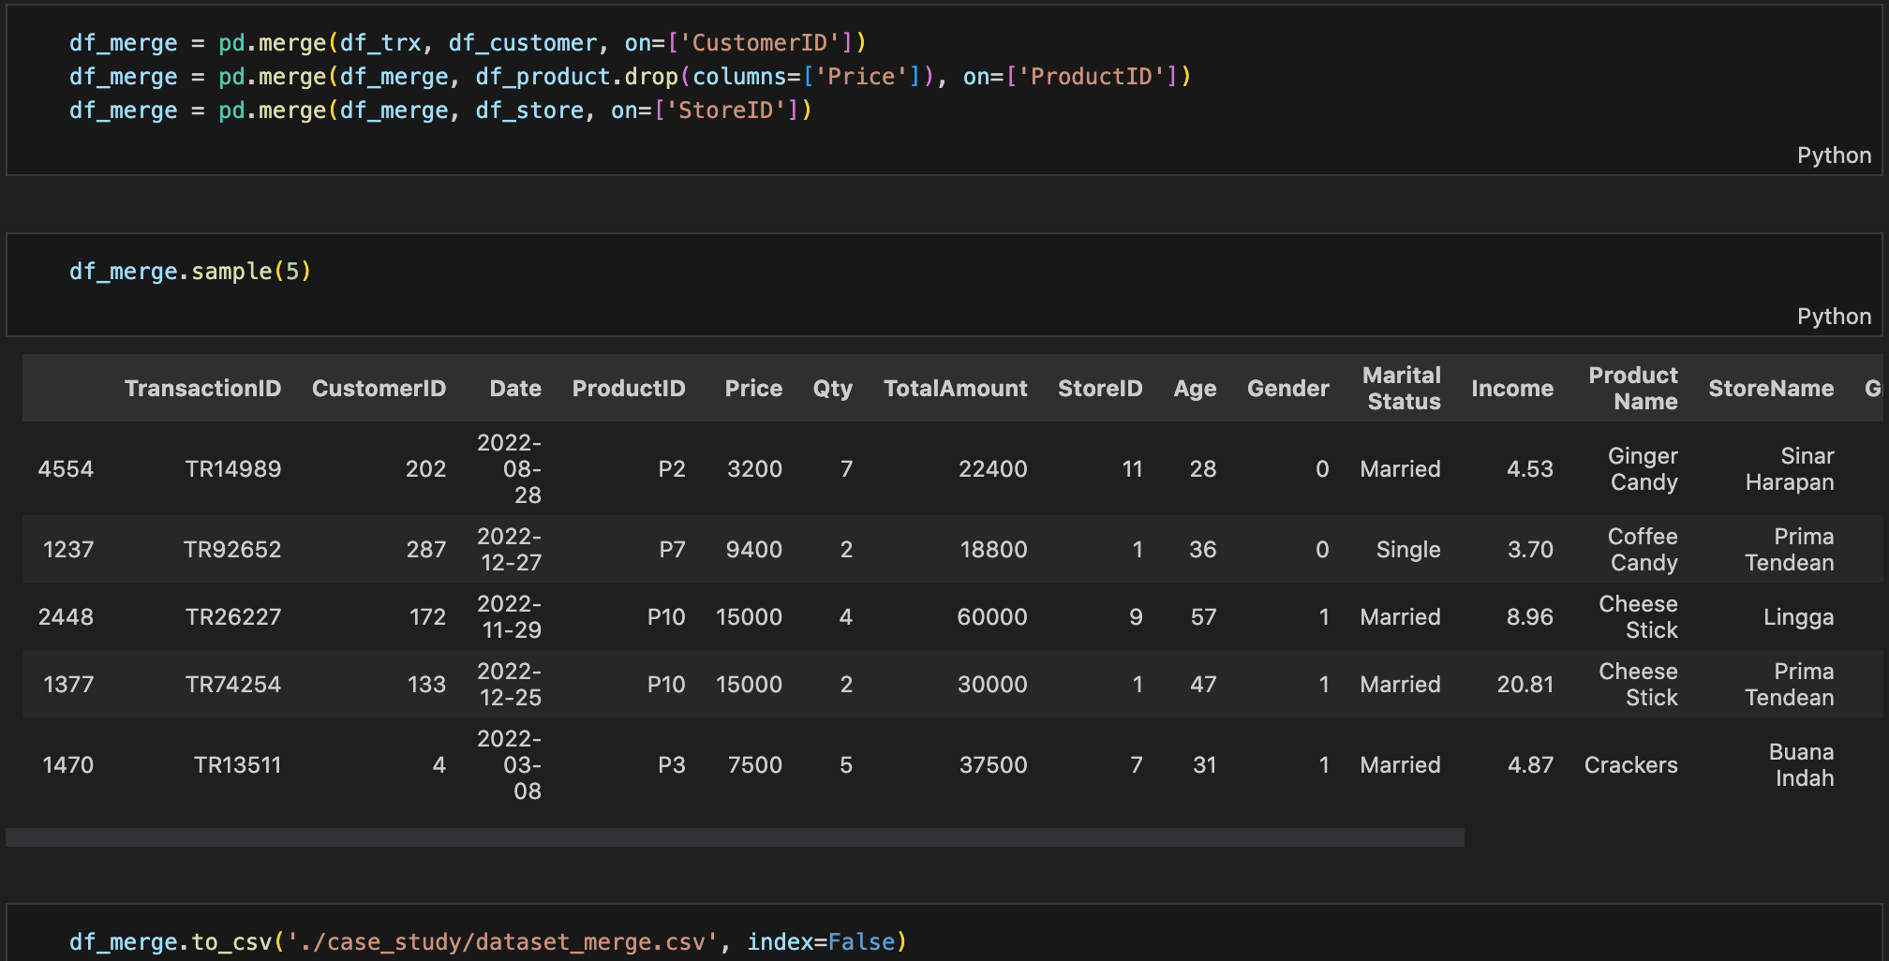
Creating Dataset for Analysis

Slide 13
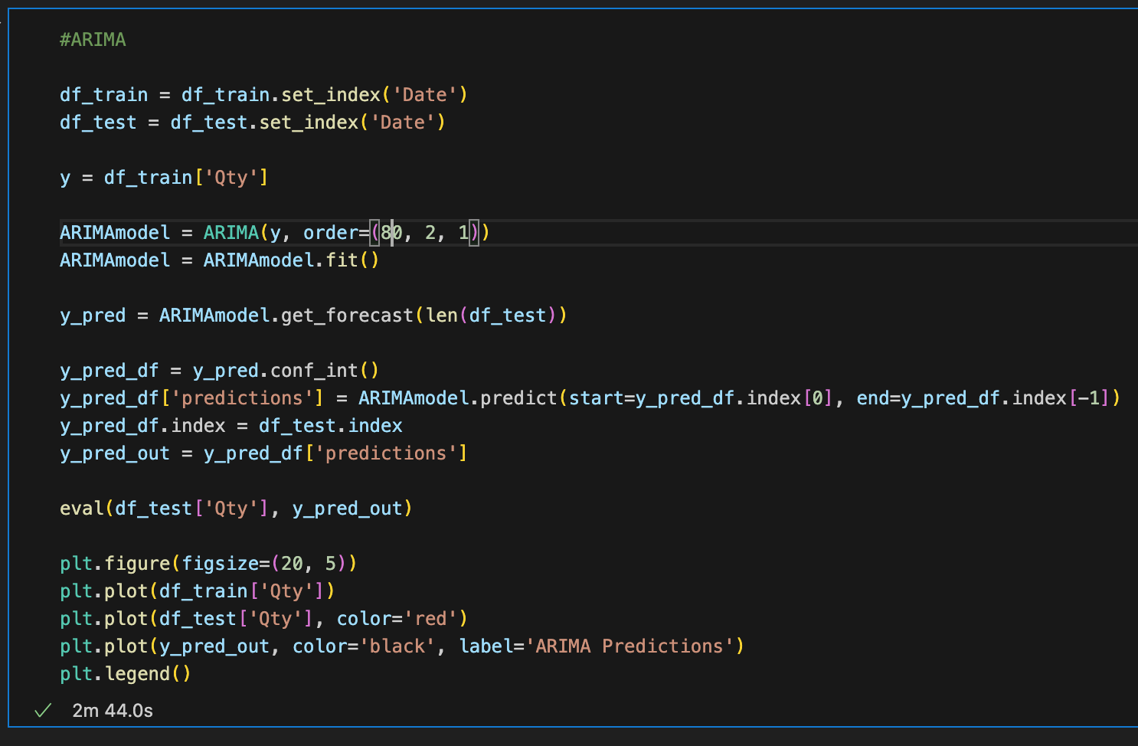
Hasil Modeling ARIMA

Slide 14
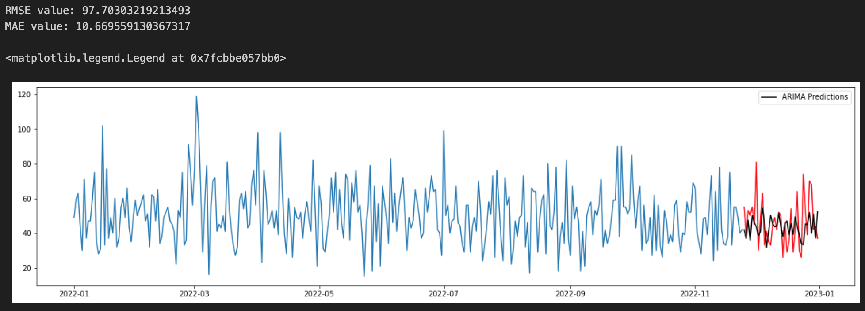
Hasil Modeling ARIMA

Slide 15
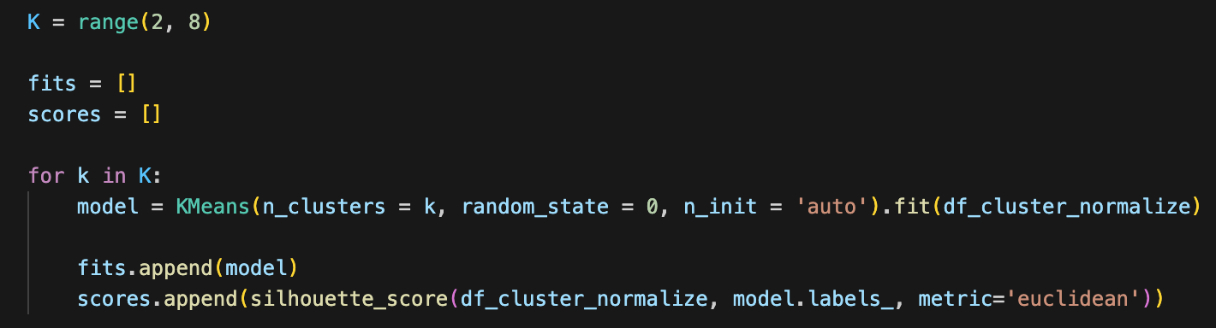
Hasil Modeling KMeans untuk Clustering

Slide 16
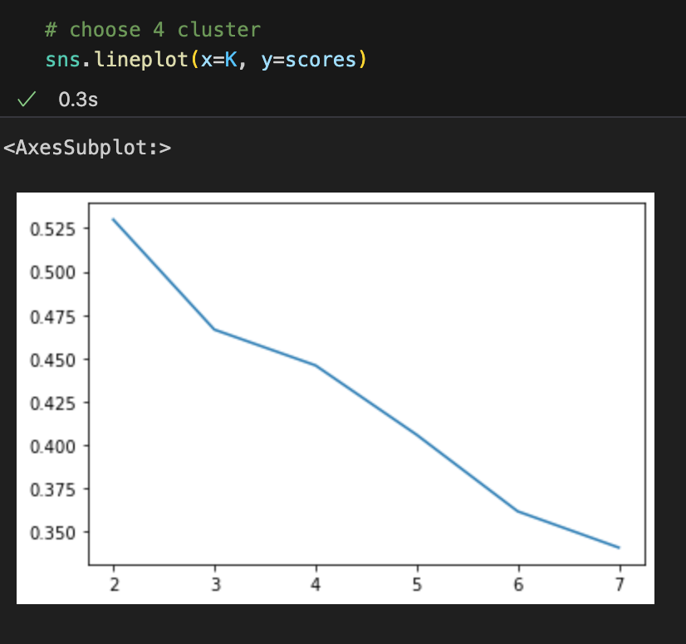
Hasil Modeling KMeans untuk Clustering

Slide 17
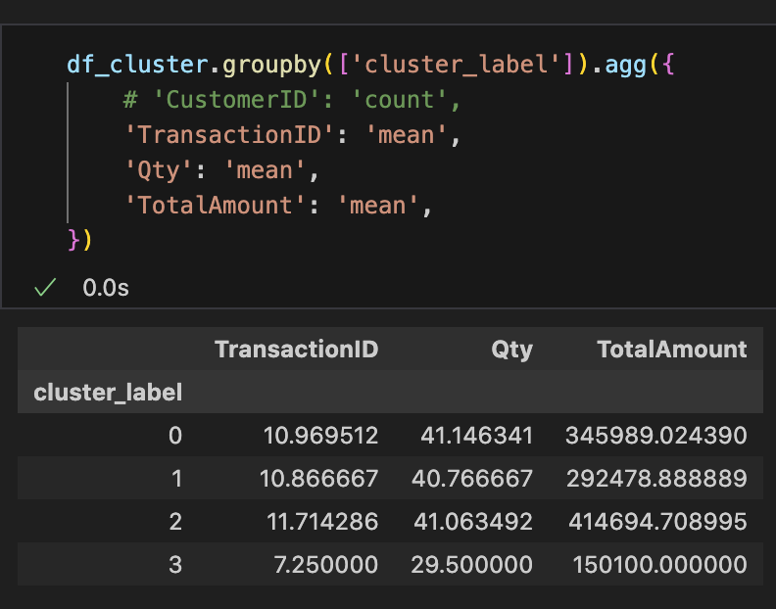
Hasil Modeling KMeans untuk Clustering
Cluster 0 memiliki Qty paling tinggi namun menghasilkan totalmount kedua paling banyak. Untuk cluster ini mungkin bisa dilakukan promo untuk barang-barang mahal.
Cluster 2 menghasilkan totalmount paling tinggi namun qty kedua paling banyak. Untuk cluster ini mungkin bisa dilakukan promo untuk pembelian dengan jumlah barang tertentu.

Slide 18
Link Google Drive
Link Google Drive

Slide 19
Link Github Here
Link GIthub

Slide 20
Video Presentation Here
Link Video

Slide 21
Thank You
X
Logo Company

